Slide 1
캡스톤디자인
엄진식
유성현
조영록

Slide 2





서비스 구조
Servers
DB
Client
Study REST API
Auth REST API using JWT
React SPA
Socket IO Server
- 채팅용 웹소켓 서버
webRTC Server
- 화상회의 연결용

Slide 3
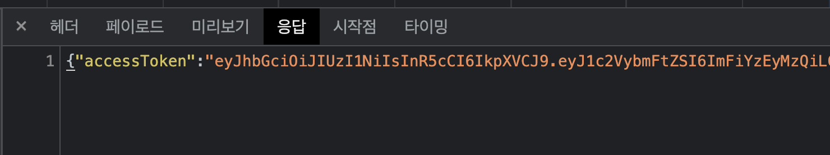
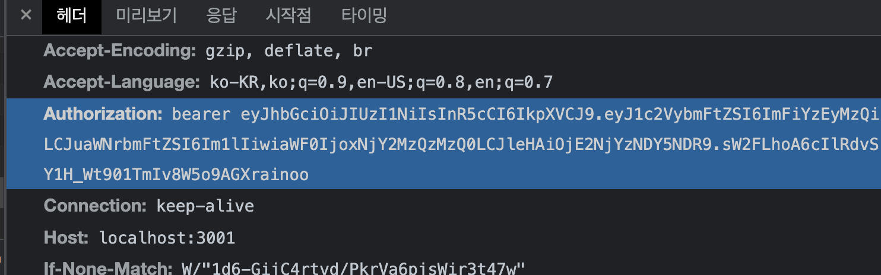
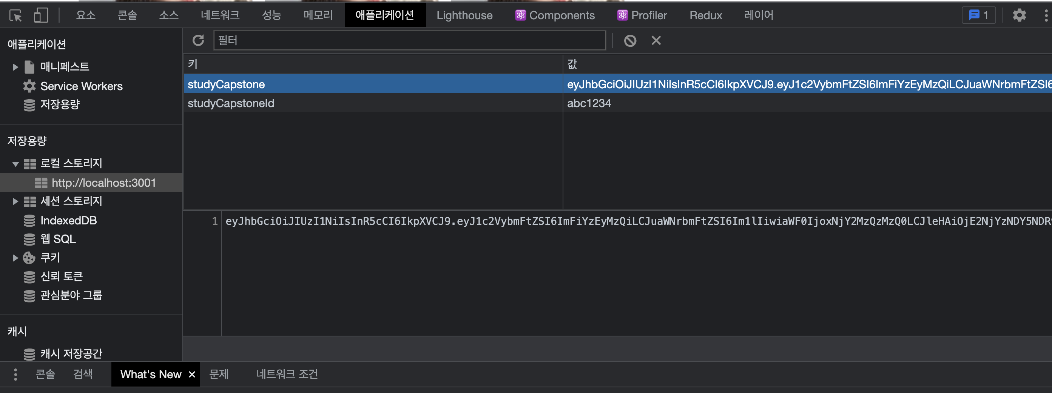

Slide 4
Client 구조
1. 홈 (내비게이션 바)
스터디
채팅 & 화상 회의
마이페이지
로그인(로그아웃)/회원가입
2. 스터디
스터디 검색 – 상세정보
스터디 생성
스터디 참여
3. 채팅 & 화상 회의
각 스터디 채팅방
각 스터디 화상 회의
4. 마이페이지
나의 프로필
나의 스터디 – 상세정보

Slide 5
REST API 구조
Servers
Study controller
url, method 정의
인증 및 유저 일부 참조
Dto 타입 검증
Study Service
요청 전달
값 반환
study repository
- DB 작업 후 반환
StudyModule
APP
Auth controller
url, method 정의
인증 및 유저 객체 참조
Auth Service
데이터 결과 이용, JWT 생성
User repository
- DB 작업 후 반환
AuthModule
imports : Passport, JWT Module

Slide 6
API 내용
Study API
getAllStudy : get | ”Studys/” | return studys data
createStudy : post | ”Studys/” | need studyDto, token | return study obj
getStudyById : get | ”Studys/:id” | need id | return study data
deleteStudy : delete | ”Studys/:id” | need id, token | return status code
updateStudyStatus : patch| ”Studys/:id/status” | need id, status, token | return study obj
updateStudyUsers : patch| ”Studys/:id/users” | need id, status, token | return study obj
Auth API
signUp : Post | ”auth/signup” | need auth dto
signIn : Post | “auth/signin” | need auth dto
getUserData : Post | “auth/user” | need token | return user obj

Slide 7
ORM 엔티티 구조
Study Entity
User Entity
primary generate key
=> Id
Title
Description
Section
Hashtag
Area
Date
Users
Status
Isdelete
primary generate key
=> Id
Username
Password
Nickname
Introduce
Area
Category
1
N
Similar AuthCredentialsDto
Similar CreateStudyDto

Slide 8
Socket io 구조와 동작
Event Driven 방식
Client A
Socket IO Server
Client B
소켓 연결 요청
채팅방 참여 요청
이벤트 감지
채팅방 소켓 id 받음
기존 채팅 내역 불러옴
메시지 전달 요청
소켓 연결 응답
이벤트 감지
방 제목, 채팅방 생성
소켓 연결 응답
이벤트 감지
채팅방 참여
이벤트 감지
유저에게 메시지 전달
소켓 연결 요청
채팅방 참여 요청
이벤트 감지
기존 채팅내역 불러옴
소켓 id로 방 연결
이벤트 감지
채팅 출력

Slide 9
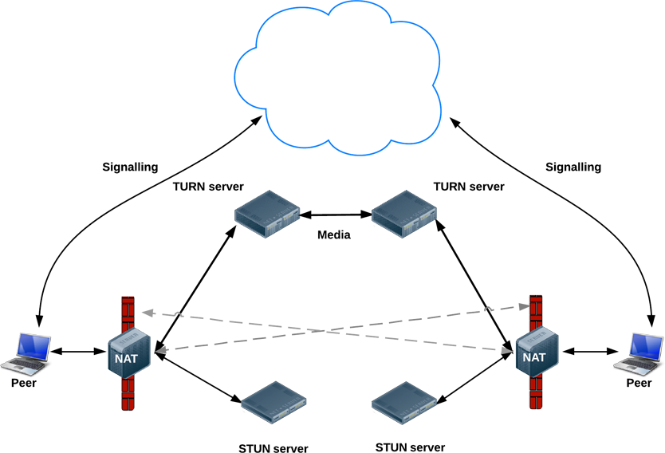
webRTC 동작 1

Slide 10
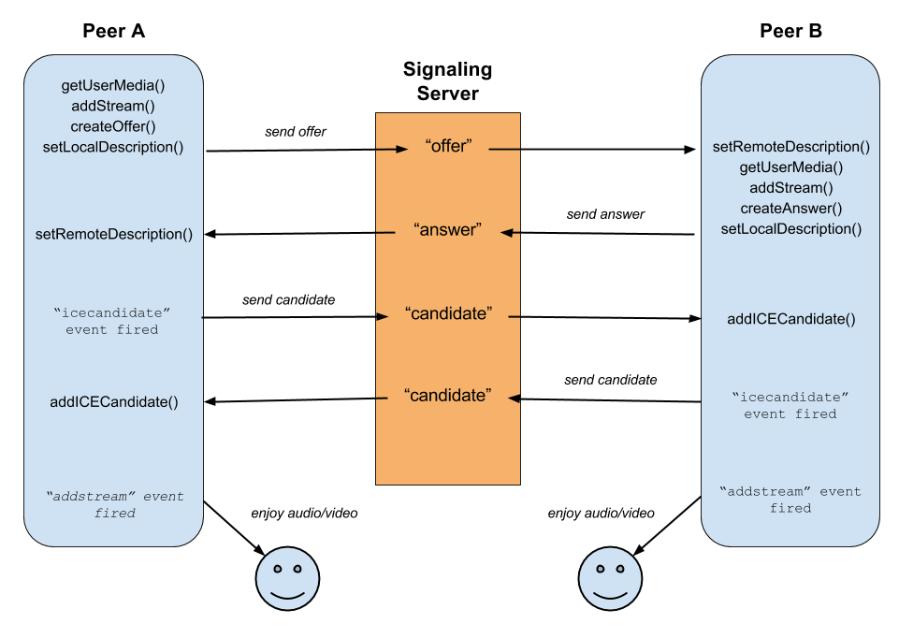
webRTC 동작 2 : Signaling server

Slide 11
webRTC 테스트
영상

